Slide 1

Programação Web.
eduardobarreirapinto@gmail.com

Slide 2
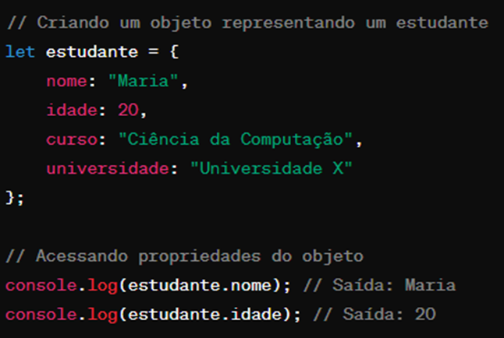
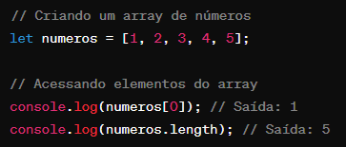
Tipos de Dados em Javascript: Objetos e Arrays
Arrays :
Um array é uma estrutura de dados que permite armazenar uma coleção ordenada de elementos.
Objetos :
Um objeto em JavaScript é uma coleção de pares chave-valor, onde cada valor é acessado através de uma chave única.

Slide 3
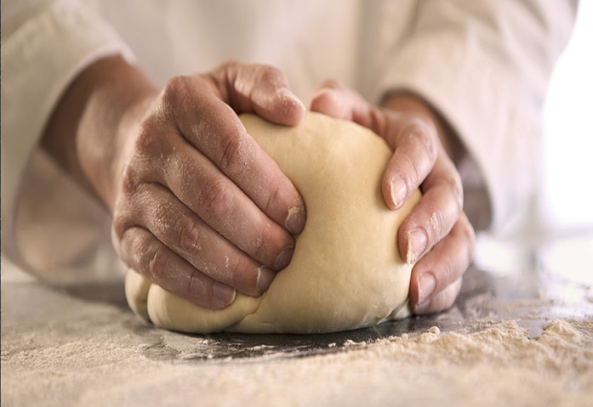
Vamos praticar

Slide 4
Array - Alguns métodos
push(): Adiciona um ou mais elementos ao final de um array e retorna o novo comprimento do array.
pop(): Remove o último elemento de um array e retorna esse elemento.
shift(): Remove o primeiro elemento de um array e retorna esse elemento
unshift(): Adiciona um ou mais elementos ao início de um array e retorna o novo comprimento do array.
splice(): Altera o conteúdo de um array, removendo elementos existentes e/ou adicionando novos elementos
forEach(): Executa uma função fornecida uma vez para cada elemento do array.
map(): Cria um novo array com os resultados da chamada de uma função para cada elemento do array.

Slide 5
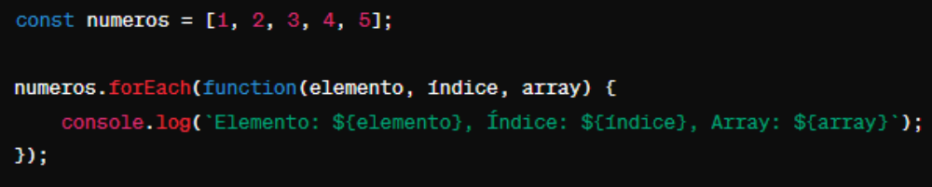
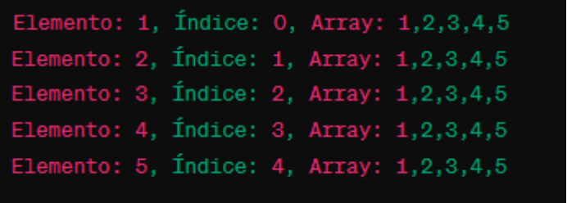

Slide 6
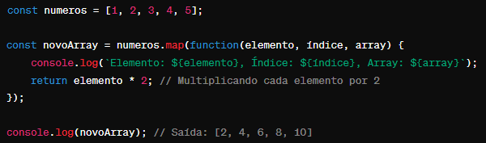

Slide 7
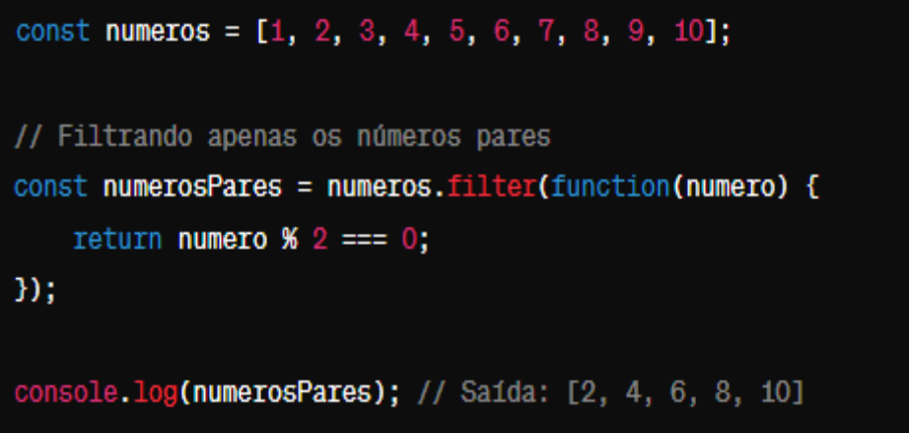

Slide 8
Vamos praticar

Slide 9
Exercícios
Adicione uma nova tarefa à sua lista de afazeres.
let listaAfazeres = ["Estudar JavaScript", "Fazer exercícios de programação"];
let novaTarefa = "Ir à academia";
2. Remova a última música de uma playlist.
let playlist = ["Shape of You", "Uptown Funk", "Despacito"];
3. Atenda o próximo cliente na fila de atendimento.
let filaAtendimento = ["Maria", "João", "Ana"];
4. Adicione um novo participante à lista de convidados para uma festa.
let listaConvidados = ["Maria", "João", "Ana"];
let novoConvidado = "Pedro";
5. Obtenha uma fatia de um bolo para servir.
let bolo = ["Chocolate", "Morango", "Baunilha", "Limão"];
6. Remova um ingrediente de uma receita e substitua por outro.
let receita = ["Farinha", "Ovos", "Açúcar", "Leite"];

Slide 10
Exercícios
7. Dê boas-vindas a cada novo membro de um grupo.
let grupo = ["Maria", "João", "Ana"];
8. Converta as temperaturas de Celsius para Fahrenheit.
let temperaturasCelsius = [0, 10, 20, 30];
Fórmula: (celsius * 9/5) + 32

Slide 11
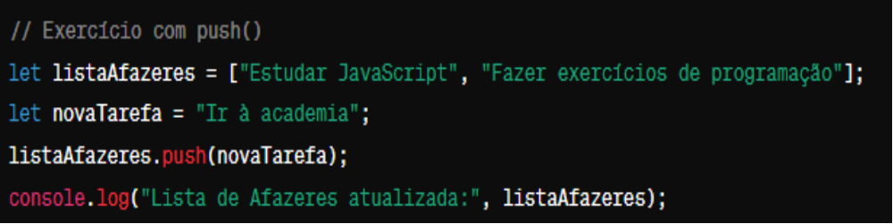
Exercícios
Adicione uma nova tarefa à sua lista de afazeres.
let listaAfazeres = ["Estudar JavaScript", "Fazer exercícios de programação"];
let novaTarefa = "Ir à academia";

Slide 12
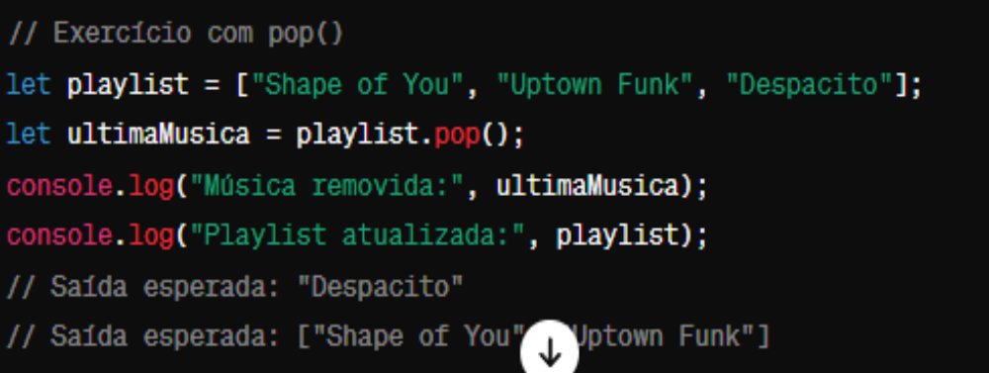
Exercícios
2. Remova a última música de uma playlist.
let playlist = ["Shape of You", "Uptown Funk", "Despacito"];

Slide 13
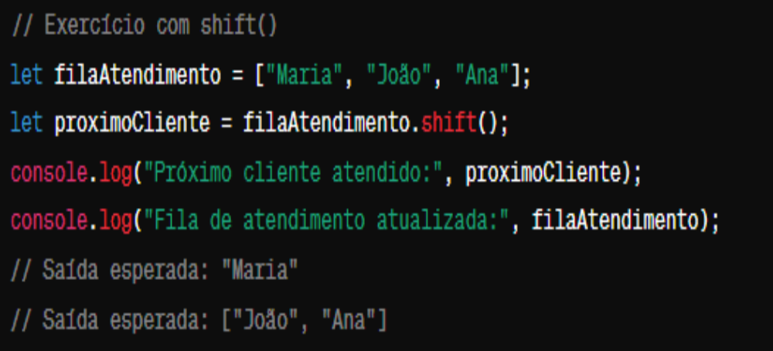
Exercícios
3. Atenda o próximo cliente na fila de atendimento.
let filaAtendimento = ["Maria", "João", "Ana"];

Slide 14
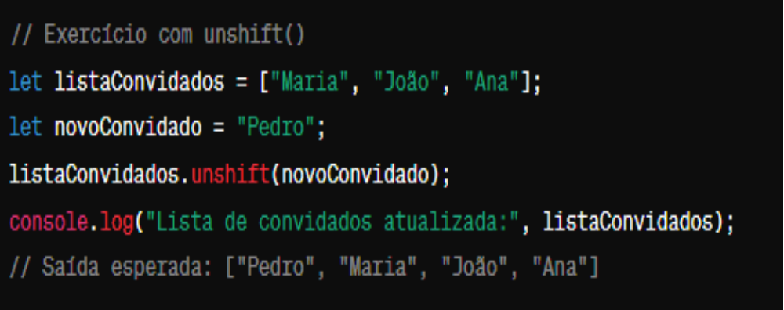
Exercícios
4. Adicione um novo participante à lista de convidados para uma festa.
let listaConvidados = ["Maria", "João", "Ana"];
let novoConvidado = "Pedro";

Slide 15
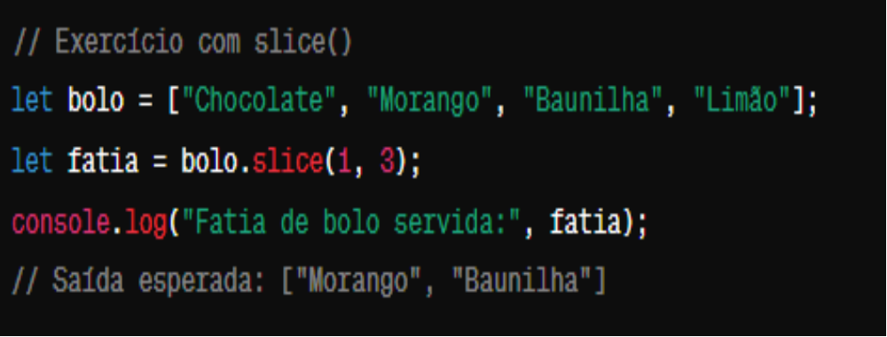
Exercícios
5. Obtenha uma fatia de um bolo para servir.
let bolo = ["Chocolate", "Morango", "Baunilha", "Limão"];

Slide 16
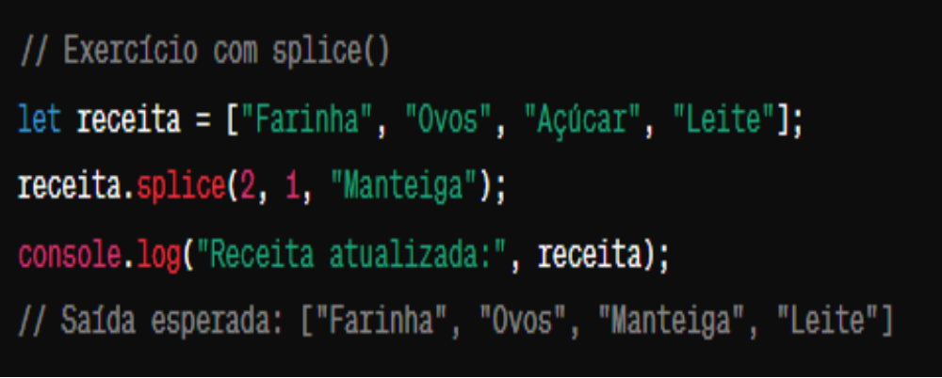
Exercícios
6. Remova um ingrediente de uma receita e substitua por outro.
let receita = ["Farinha", "Ovos", "Açúcar", "Leite"];

Slide 17
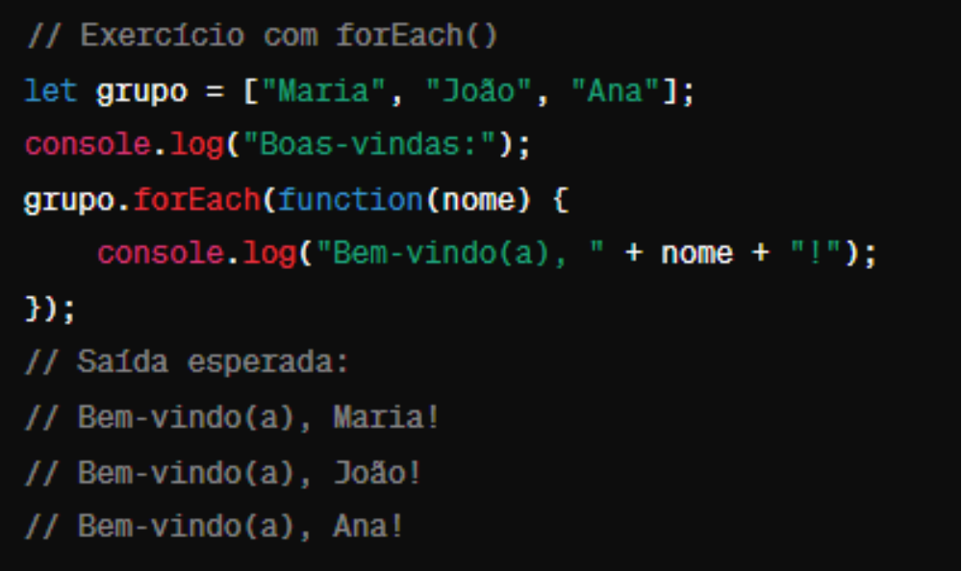
Exercícios
7. Dê boas-vindas a cada novo membro de um grupo.
let grupo = ["Maria", "João", "Ana"];

Slide 18
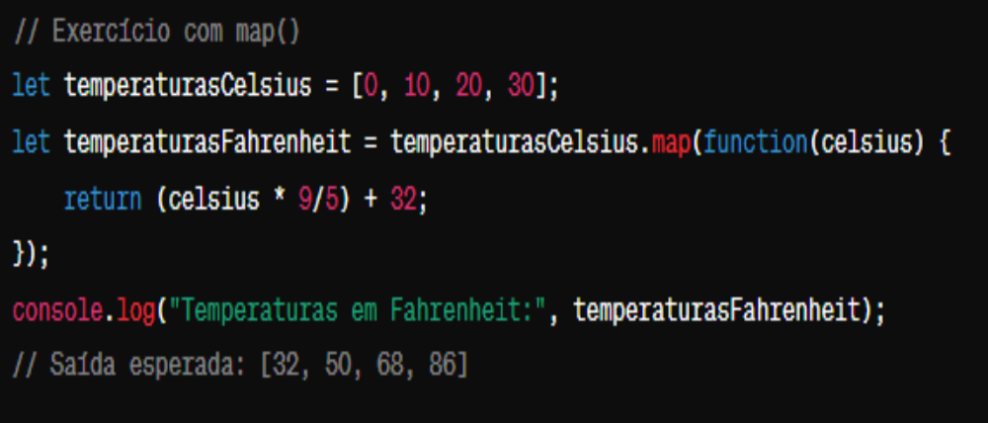
Exercícios
8. Converta as temperaturas de Celsius para Fahrenheit.
let temperaturasCelsius = [0, 10, 20, 30];
Fórmula: (celsius * 9/5) + 32

Slide 19
Objetos- Alguns métodos
Object.keys(): Retorna um array contendo os nomes das chaves de um objeto..
Object.values(): Retorna um array contendo os valores de um objeto.
Object.entries(): Retorna um array contendo arrays com os pares chave/valor de de um objeto.
Object.assign(): Copia os valores de todas as propriedades de um de origem para um objeto destino e retorna o objeto destino.
Object.hasOwnProperty(): Retorna um booleano indicando se o objeto possui a propriedade especificada como uma propriedade própria.
Object.freeze():Congela um objeto: outros códigos não podem excluir ou alterar suas propriedades.
Object.seal(): Sela um objeto, impedindo a adição de novas propriedades e marcando todas as propriedades existentes como não configuráveis.

Slide 20
Vamos praticar

Slide 21
Exercícios
Liste todas as propriedades de um objeto de aluno..
let aluno = { nome: 'João', idade: 25, curso: 'Engenharia' };
2. Liste todos os valores das propriedades de um objeto de produto..
let produto = { nome: 'Smartphone', preco: 1500, disponivel: true };
3. Liste todos os pares chave/valor de um objeto de usuário..
let usuario = { nome: 'Maria', email: 'maria@example.com', idade: 30 };
4. Combine informações de dois objetos de funcionários.
let funcionario1 = { nome: 'João', cargo: 'Desenvolvedor' };
let funcionario2 = { salario: 5000, departamento: 'TI' };

Slide 22
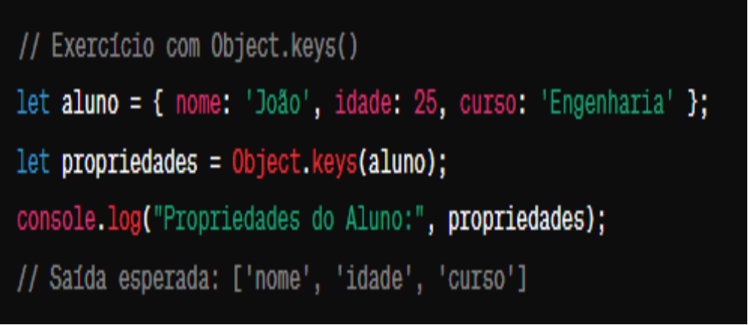
Exercícios
Liste todas as propriedades de um objeto de aluno..
let aluno = { nome: 'João', idade: 25, curso: 'Engenharia' };

Slide 23
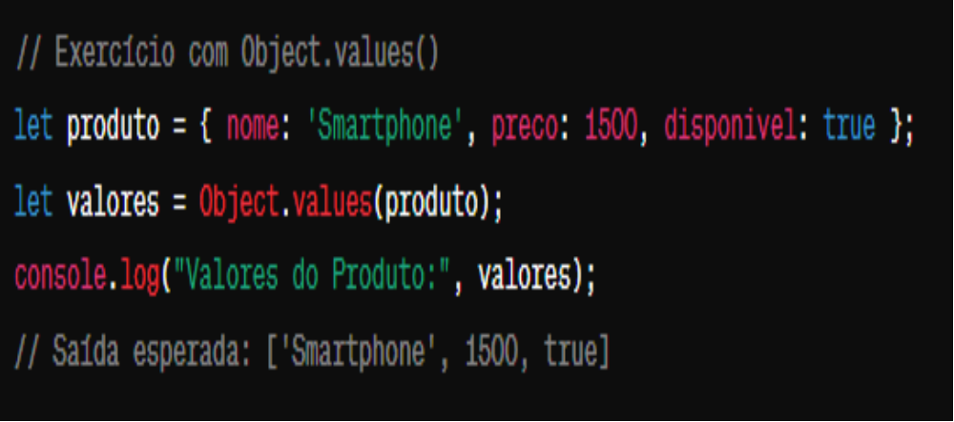
Exercícios
2. Liste todos os valores das propriedades de um objeto de produto..
let produto = { nome: 'Smartphone', preco: 1500, disponivel: true };

Slide 24
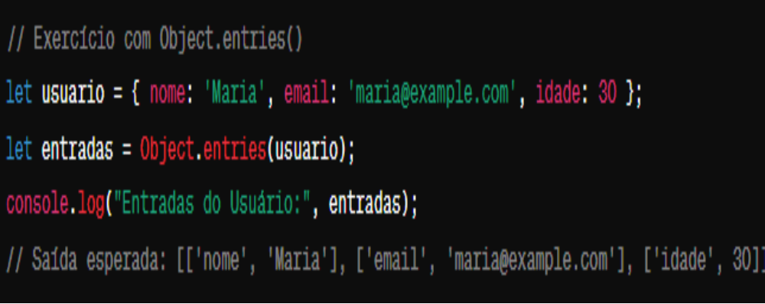
Exercícios
3. Liste todos os pares chave/valor de um objeto de usuário..
let usuario = { nome: 'Maria', email: 'maria@example.com', idade: 30 };

Slide 25
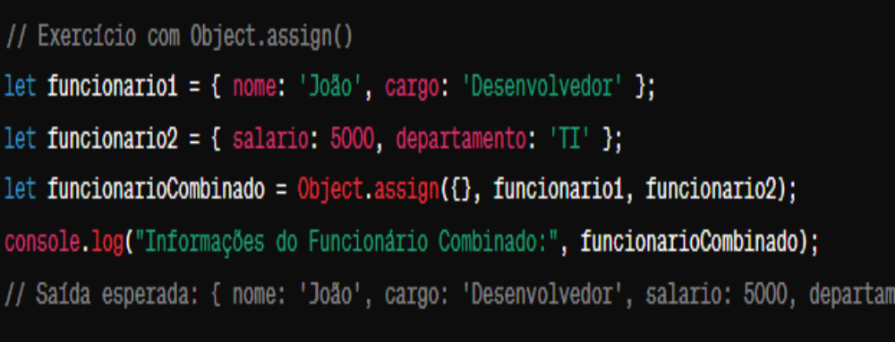
Exercícios
4. Combine informações de dois objetos de funcionários.
let funcionario1 = { nome: 'João', cargo: 'Desenvolvedor' };
let funcionario2 = { salario: 5000, departamento: 'TI' };

Slide 26

OBRIGADO!!!

